Slide 1


БОЛАШАҚҚА ҰМТЫЛҒАН УНИВЕРСИТЕТ: дәстүрлері, инновациялары, жетістіктері!
Процесс внедрения СМПК коррупции ISO 37001:2016
Жанабаева Г. начальник УСКДиМП, руководитель проекта
Өскемен, 2023 ж.

Slide 2


Программа создания и внедрения СМПК
1 этап: Обучение персонала организации (Консалтинговая компания)
2 этап: Разработка нормативных документов, оценка коррупционных рисков, внутренний аудит (Консалтинговая компания)
3 этап: Сертификация (Аккредитованный орган по подтверждению соответствия или управляющий орган)

Slide 3
Направления деятельности на 1 этапе :
Проводится обучение персонала организации требованиям стандарта ISO 37001:2016, приводятся практические примеры реализации такой системы, ознакомление с нормативной базой (Политика, ДП,Правила и др.) и оценки рисков. Обучение должны пройти, как можно больше сотрудников организации.

Slide 4
Алгоритм внедрения СМПК на 2 этапе :
1. Разработка организационно – распорядительной документации:
- решение руководства о разработке и внедрении проекта СМПК (договор);
назначение руководителя проекта, состава проектной команды (Приказы,Положения);
Подготовка "Плана-графика внедрения проекта" ;
Создание службы соблюдения антикоррупционных норм и требований(комплаенс службы);
2. Диагностический аудит:
Проведение диагностического аудита на местах (чек лист);
- Мониторинг действующей системы управления организации по критериям СМПК
(документ-Анализ со стороны руководства).
3. Обучение (аудиторов):
Обучение выделенных работников организации на внутренних аудиторов по СМПК (сертификаты)

Slide 5
Алгоритм внедрения СМПК на 2 этапе :
4. Внедрение СМПК:
создание «Реестра документов СМПК»;
Переработка действующих нормативных документов, под требования СМПК (внесение изменений, дополнений ,новые документы);
- разработка политики в области СМПК;
- разработка документированных процедур СМПК;
разработка форм записей СМПК;
описание и оценка коррупционных рисков (реестр);
разработка программы целей и мероприятий СМПК (по работе с рисками)
5. Проведение внутренних проверок :
разработка и утверждение программы проведения внутренних аудитов для всех процессов организации (Программа);
-проведение проверок в соответствии с требованиями стандарта (План аудита,
Акты о несоответствиях, Отчет о проведенном аудите, План корректирующих мероприятий)
анализ СМПК со стороны руководства и подготовка заключения о готовности организации к сертификации.

Slide 6
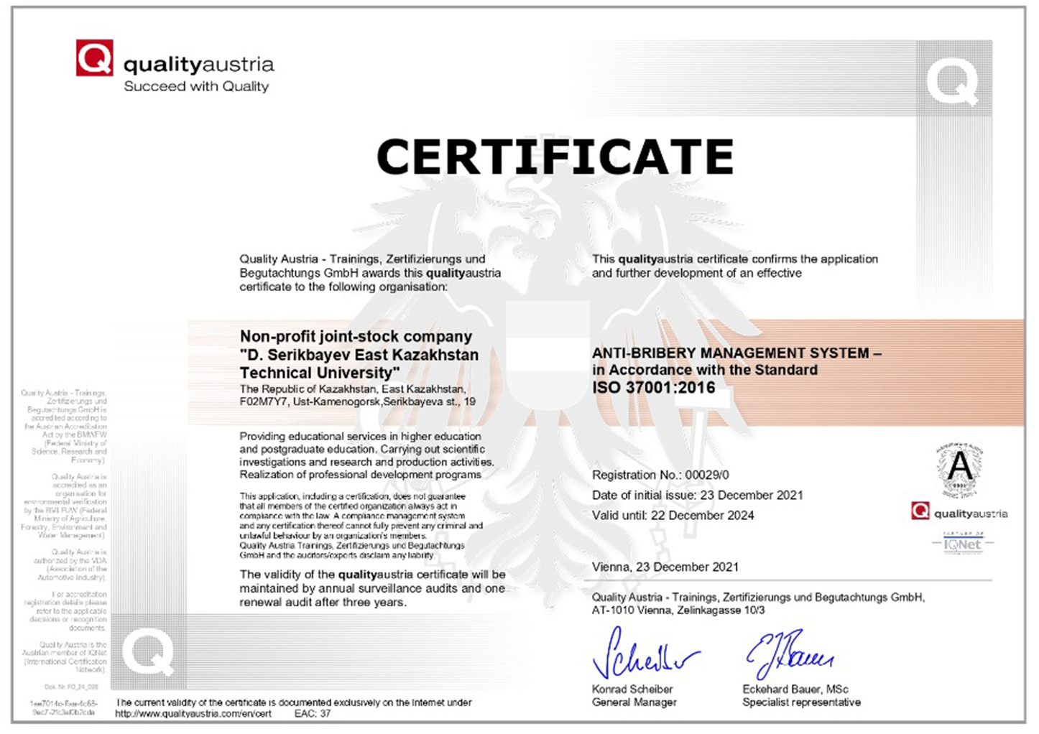
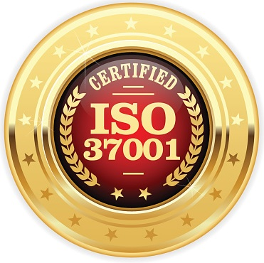
3 этап: Сертификация
:
Происходит выбор международного органа по сертификации, оформляются договорные обязательства, осуществляется сертификация по процедуре стандарта ISO 19011.

Slide 7






ПРЕИМУЩЕСТВА ОТ ВНЕДРЕНИЯ И СЕРТИФИКАЦИИ ISO 37001
:
Повышение прозрачности бизнес-процессов
Предотвращение
конфликта интересов
Формирование антикоррупционной культуры
Обнаружение и устранение рисков коррупции
Международное признание
Повышение уровня доверия и уверенности

Slide 8

Назарларыңызға рахмет!

